Slide 1





neovim
Code

Slide 2
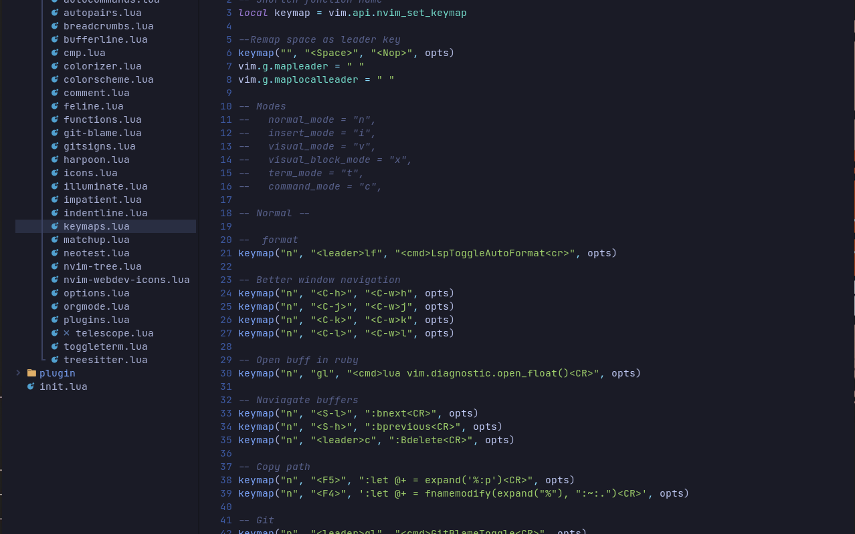
Paragraphs
1. What is neovim?
2. Wy neovim?
3. Advantage
4. Adaptation
5. User growth
6. Table
7. Plugins

Slide 3


What is neovim?
Neovim — это консольный редактор кода с открытым исходным кодом, который является улучшенной версией классического редактора Vim. Он предоставляет пользователю мощный и гибкий инструмент для редактирования кода, который может быть настроен под любые нужды разработчика, обеспечивая простоту использования и высокую производительность.

Slide 4


Why
Neovim?
NeoVim предоставляет намного больший функционал чем его собратья: VScode, JetBrains и т.д. Он позволяет настроить его полностью с нуля и поставить такие плагины которые ты хочешь. Изначально там даже нету нумерации строк, но все можно настроить встроенными методами.

Slide 5

Advantage
У Neovim есть много преимуществ:
Модульность и расширяемость
Совместимость с Vim
Поддержка асинхронных операций
Встроенная поддержка LSP
Интерфейс
Встроенные средства для работы с плагинами
Многозадачность

Slide 6

Adaptation
В Neovim очень сложно адаптироваться. Изначально там можно только просматривать код, а чтобы его редактировать надо нажать I. Пользоваться там можно только клавиатурой. Если там полностью адаптироваться, то написания кода в разы ускориться.

Slide 7
User growth

Slide 8
Table
Vim vs NeoVim
Функции | Vim | Neovim
Поддержка плагинов | Менее гибкая система управления | Поддержка расширений, таких как LSP, Lua
API для расширений | Отсутствует | Имеется, на Lua
Работа с асинхронностью | Ограничена | Полная поддержка
Интерфейс командной строки | Ограниченный | Более интерактивный

Slide 9
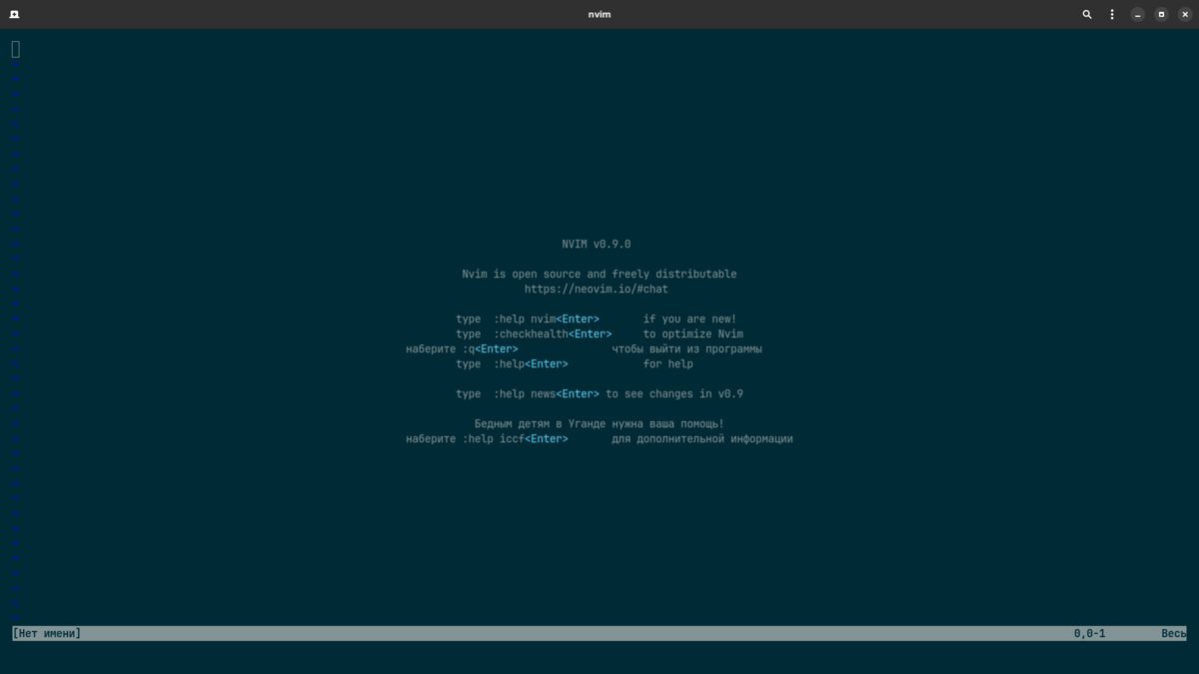
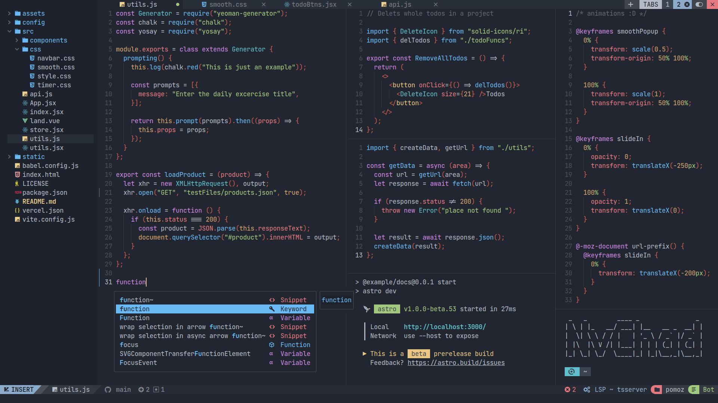
Plugins
No plugin
Full set plugin

Slide 10
Conclusion
Заключение:
В заключение, Neovim — это современный и гибкий текстовый редактор, который сочетает мощь и настраиваемость Vim с новыми возможностями, такими как поддержка Lua и асинхронная работа. Он идеально подходит для разработчиков, которым важны эффективность и глубокая настройка. Благодаря активной поддержке сообщества, Neovim продолжает развиваться и расширяться, оставаясь мощным инструментом для продуктивной работы с кодом.

